Slide 1
출생지별 인구구조 변화 분석
중간보고 | 2025. 8. 29.

Slide 2
연구배경 및 문제
인구구조의 분포의 변화
초저출산과 고령화
수도권 집중 및 지방소멸 논의
출생지역(place of birth) 관점의 필요성
인구 구조와 구성에 관한 이해
국내 인구이동과 이질성, 통합에 관한 논의
연구문제
출생지역별 인구구조의 차이는 어떻게 나타나는가?
출생지역별 인구구조는 국내 인구이동과 어떤 관련이 있는가?
인구정책 논의에 어떤 함의를 제공하는가?

Slide 3
이론적 배경
인구변동과 지역별 차별성
전국적인 저출산, 고령화
시도별 상이한 전환 과정과 양상
국내 인구이동과 인구 재편
인구이동 유형과 청년층의 수도권 이동
결과: 출생지역별 인구구조의 불균등 및 불균형

Slide 4
자료 및 분석방법
2000, 2010, 2015, 2020 인구총조사 표본 자료(20% 또는 2%)
가중치 적용
지역 구분: Place of birth VS. Place of residence
시도 단위 행정구역
5개 지역 구분: Seoul, Rest Capital, Metros, Provinces, Abroad
분석방법
출생지역별 인구 피라미드 작성
출생지-현 거주지 교차분석으로 이동 패턴 확인

Slide 5
Preliminary results

Slide 6
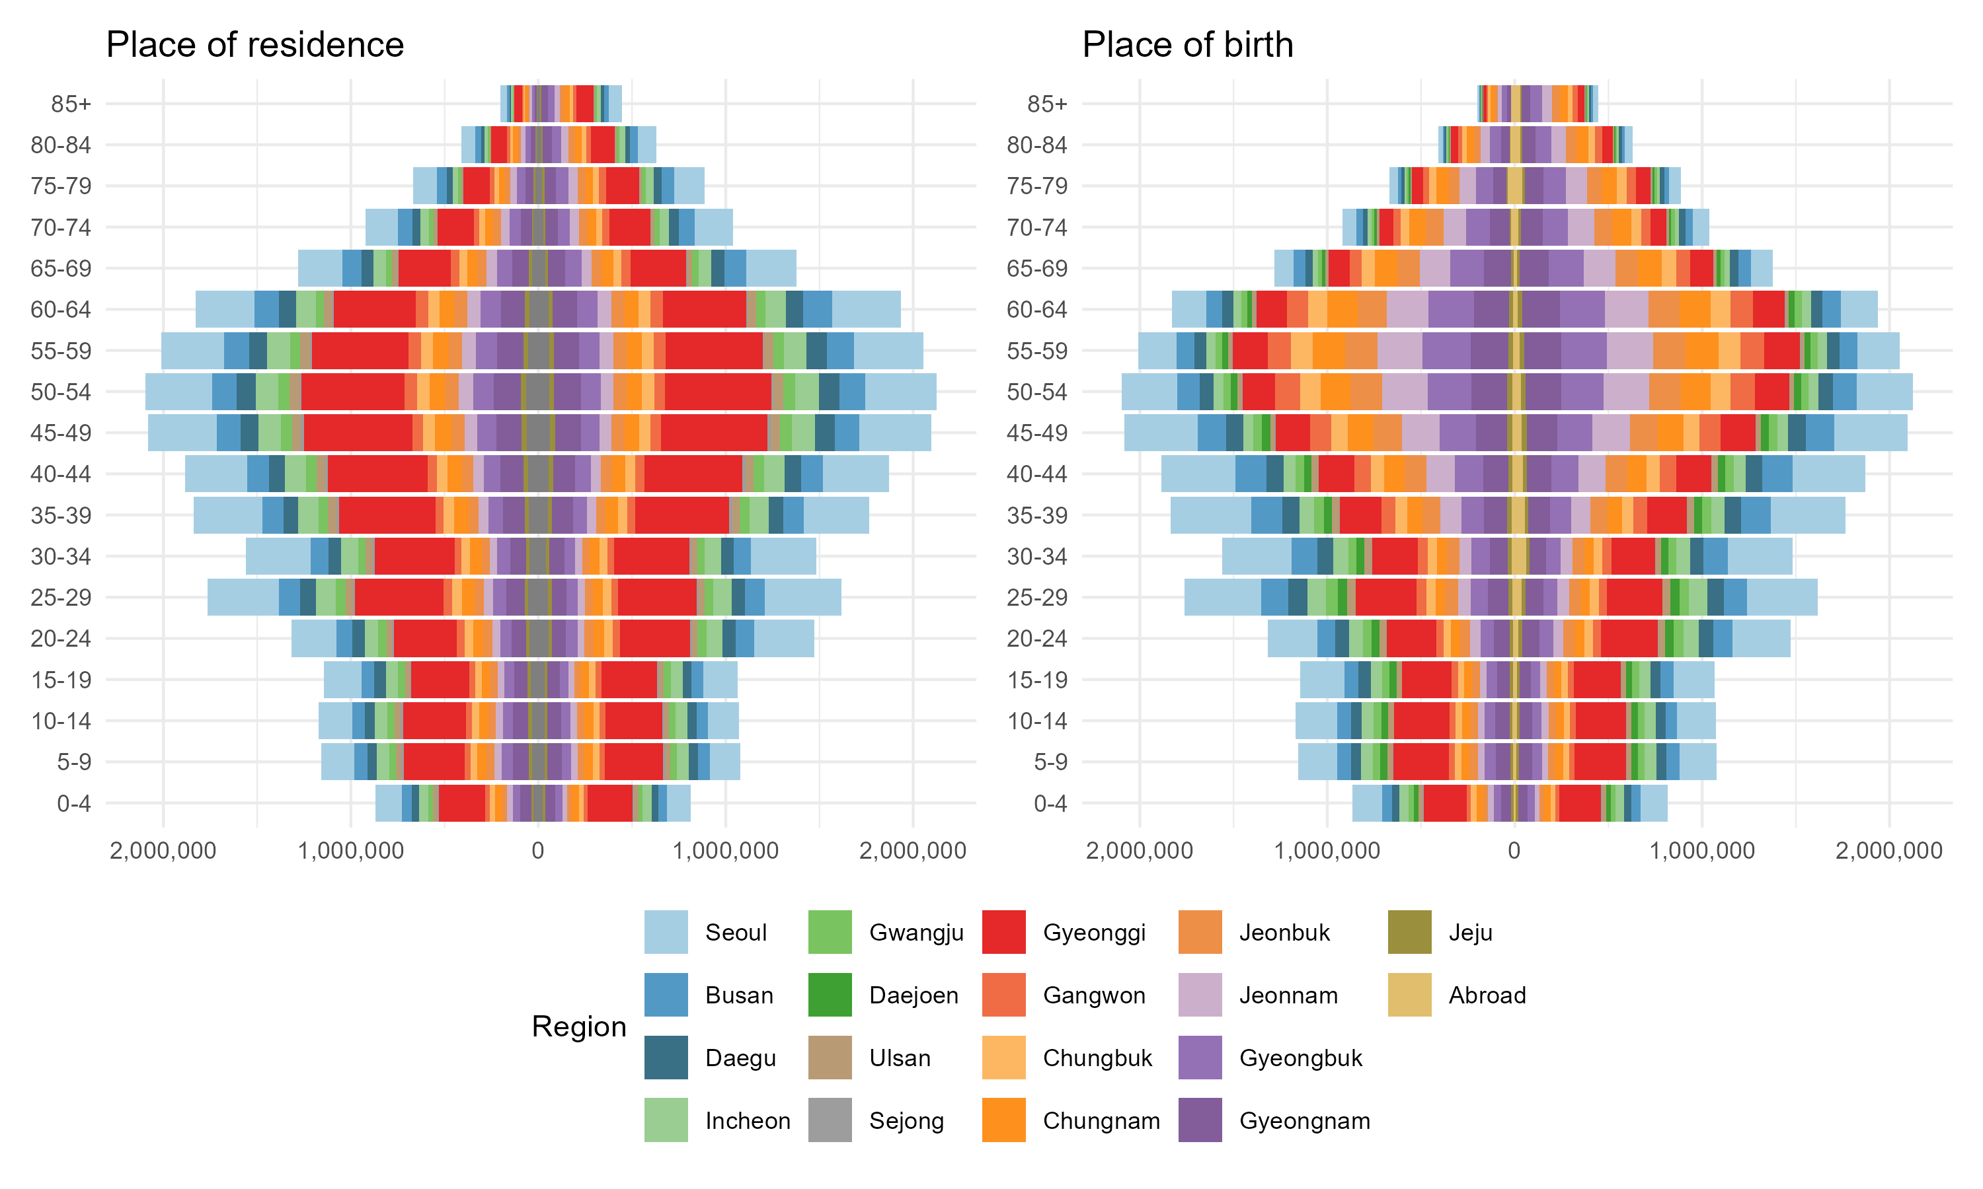
2020년 지역별 인구 VS 출생지별 인구

Slide 7
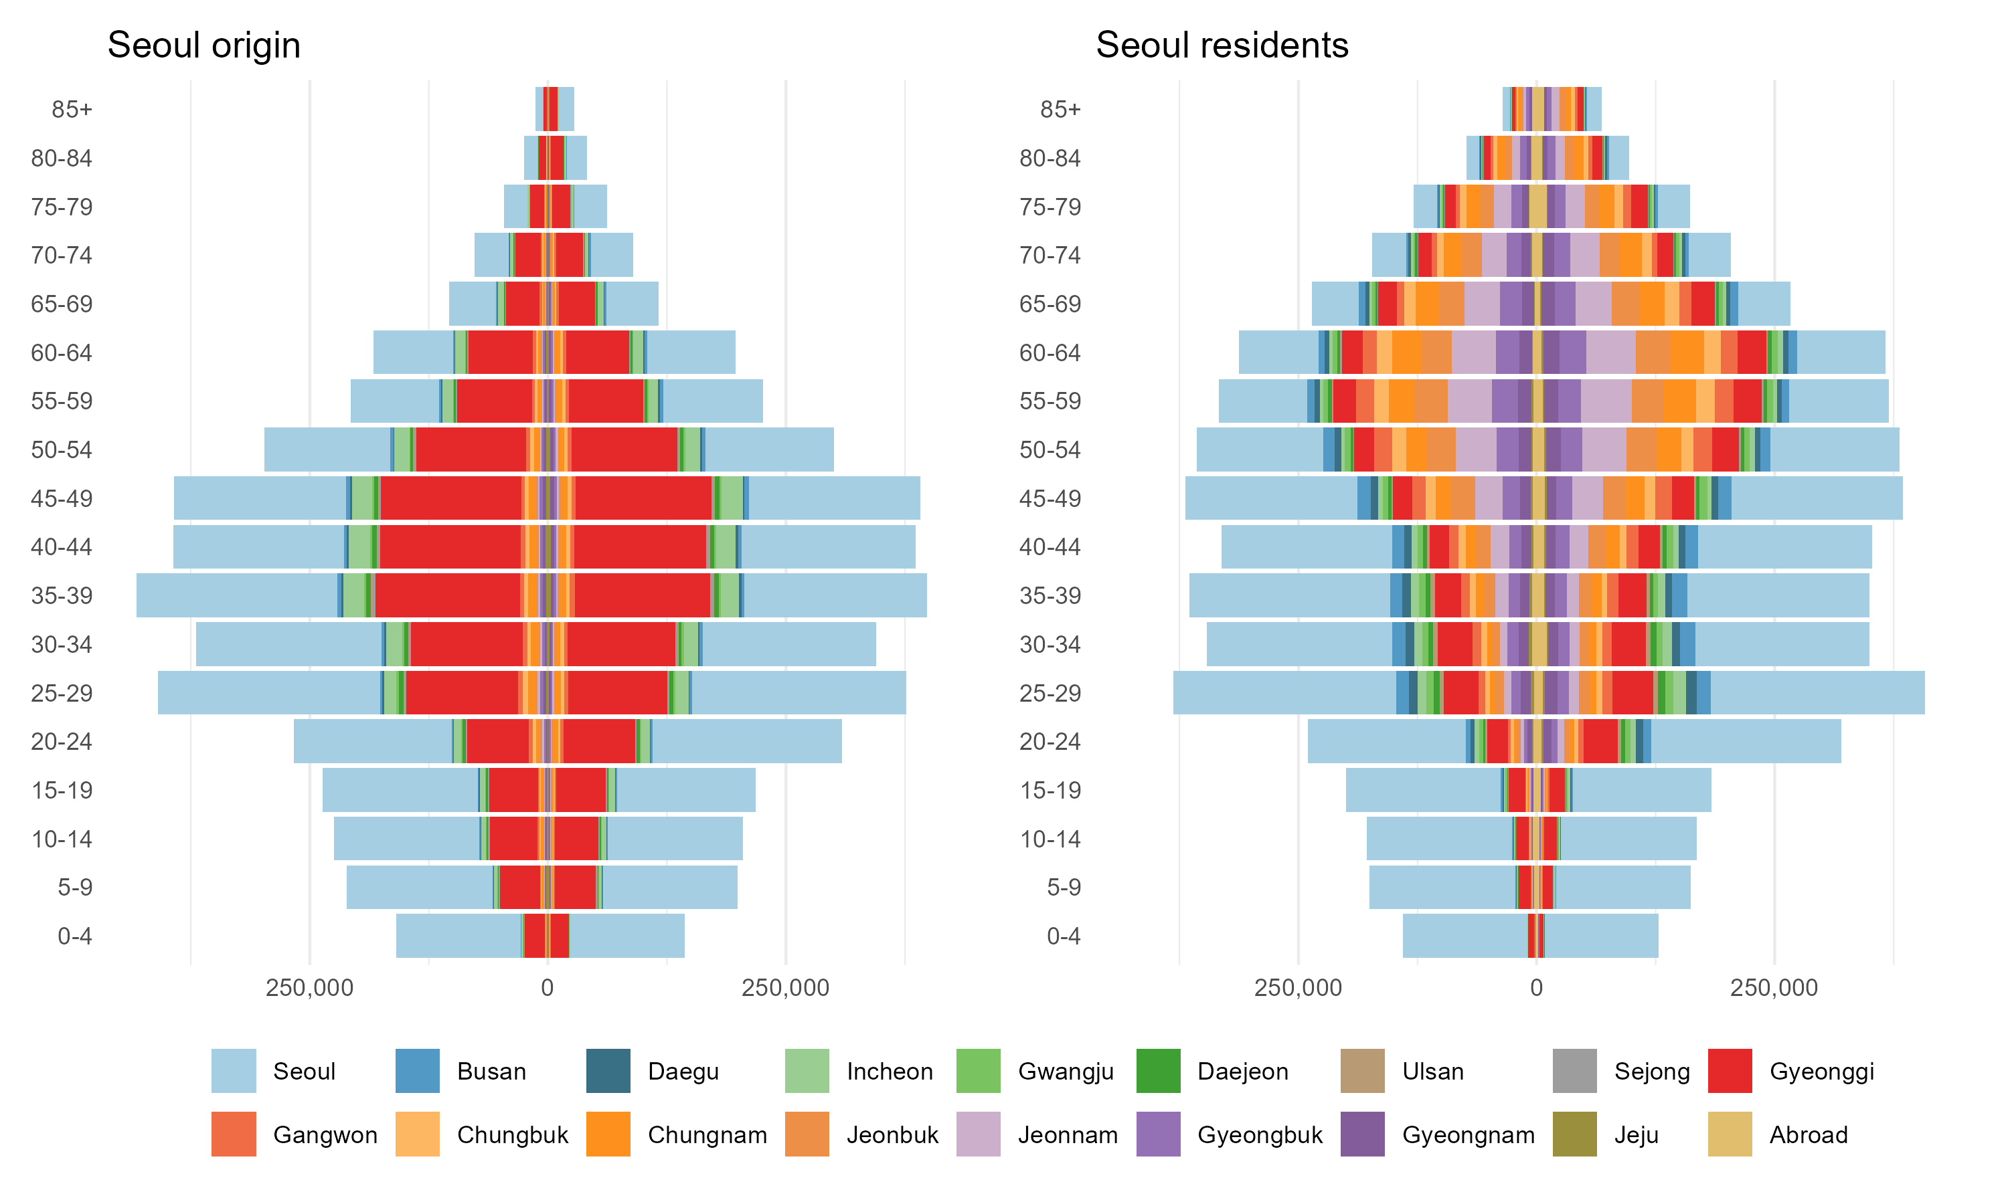
2020년 서울 출생 현 거주지 VS 서울 주민 출생지

Slide 8
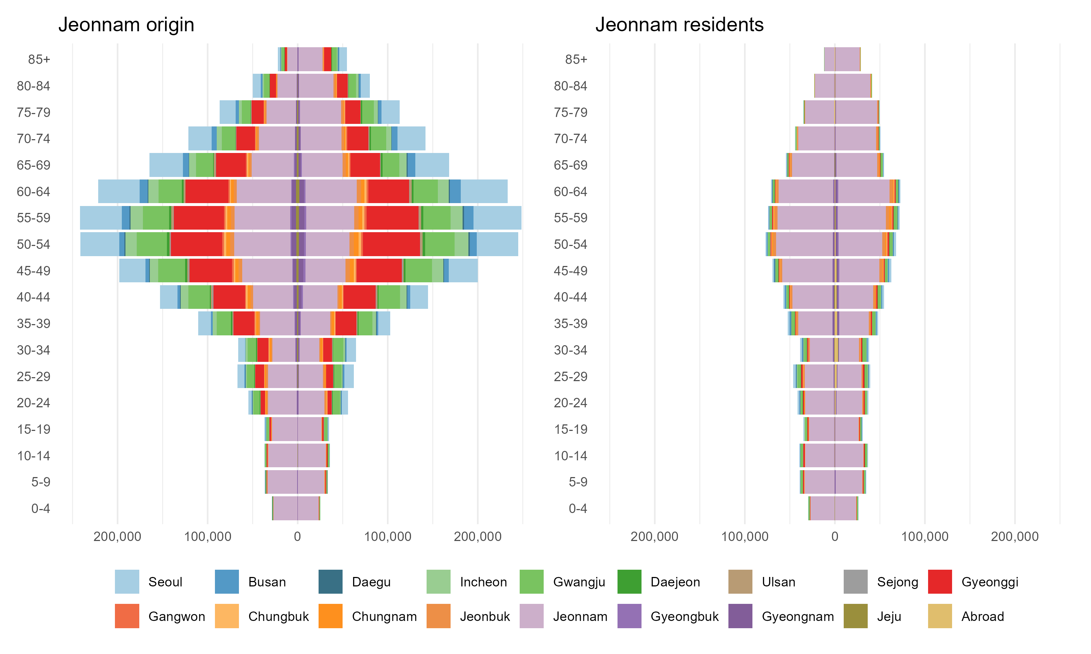
2020년 전남 출생 현 거주지 VS 전남 주민 출생지

Slide 9
추후 작업
2000년 이후 시계열 변화
5개 지역 구분에 따른 분석
5개 지역 구분: Seoul, Rest Capital, Metros, Provinces, Abroad
인구피라미드 단순화
O-D matrix

Slide 10
연구의 함의
출생지역별 인구구조 분석의 효용성
지역 불균형과 인구변동의 차별성 시각화
지방소멸, 수도권 집중 대응을 위한 기초 자료
출생지역, 국내이동과 지역별 인구구조 변화의 관계
시기별 또는 세대별 출생지역 효과

Slide 11
출생지역별 출산 수준 및 변화 분석
중간보고 | 2025. 8. 29.

Slide 12
연구배경 및 목적
지속되는 초저출산: 새로운 시각과 논의 필요
출생지역(place of birth):
개인의 초기 사회화 맥락, 문화적 규범 반영
수도권 집중과 국내 인구이동에 따른 출산 수준과 변화 분석
지역별 인구구조 변화와 저출산 양상의 기제 이해
지역 토박이 VS 국내이주 여성의 출산력 비교
수도권 집중이 기간 출산력 또는 코호트 출산력에 미친 영향 분석
인구총조사 표본조사 활용 출생지 및 거주지별 출산 양상 추세 분석

Slide 13
이론적 배경
생애과정 관점 (Life course perspective):
초기 사회화 환경(출생지역)이 혼인 및 출산행태에 장기적으로 영향을 미침
이주와 적응, 지역 맥락 효과 (Migration, adaption, & contextual Effect):
이주 방향과 농촌/도시 출생자의 혼인 및 출산규범 차이
개인 특성(Characteristics)
혼인여부와 혼인연령, 교육수준 등 경제·교육 자원의 차이가 출산 결과에 반영

Slide 14
자료 및 분석대상
1990, 2000, 2010, 2015, 2020 인구총조사 2% 표본 (가중치 적용)
1995년 출생아 정보 부재, 2005년 출생지역 부재
여성의 총출생아수 + 연령, 교육수준, 혼인상태, 초혼연령, 출생지, 거주지
5세 간격 연령별 여성의 누적 출산율, 완결출산율
출생지 및 거주지별 코호트 출산율 비교
출산율 수준 및 변화의 분해분석
인구학적 분해분석 또는 Nonlinear Oaxaca decomposition

Slide 15
인구총조사 표본 정보
연도 | 사례수 | 출생지 정보 | 초혼연령 | 총출생아수 | 분석대상
1960 | 498600 | O |  | O
1966 | 583137 |  |  | O
1970 | 614954 | O |  | O
1975 | 675451
1980 | 710119
1985 | 789153 | O |  | O
1990 | 811940 | O | O | O | O
1995 | 869812 | O
2000 | 881591 | O |  | O | O
2005 | 892009 |  | O | O
2010 | 933846 | O | O | O | O
2015 | 927843 | O | O | O | O
2020 | 926967 | O | O | O | O
* 주: 2005년 20% 표본 원자료 출생아수 정보 없음

Slide 16
Preliminary results

Slide 17
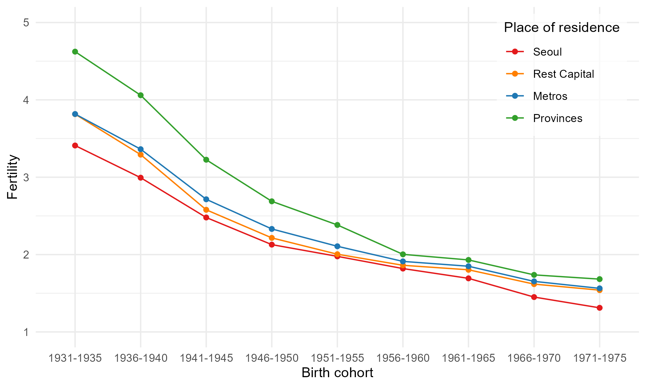
거주지별 여성의 코호트 완결출산율

Slide 18
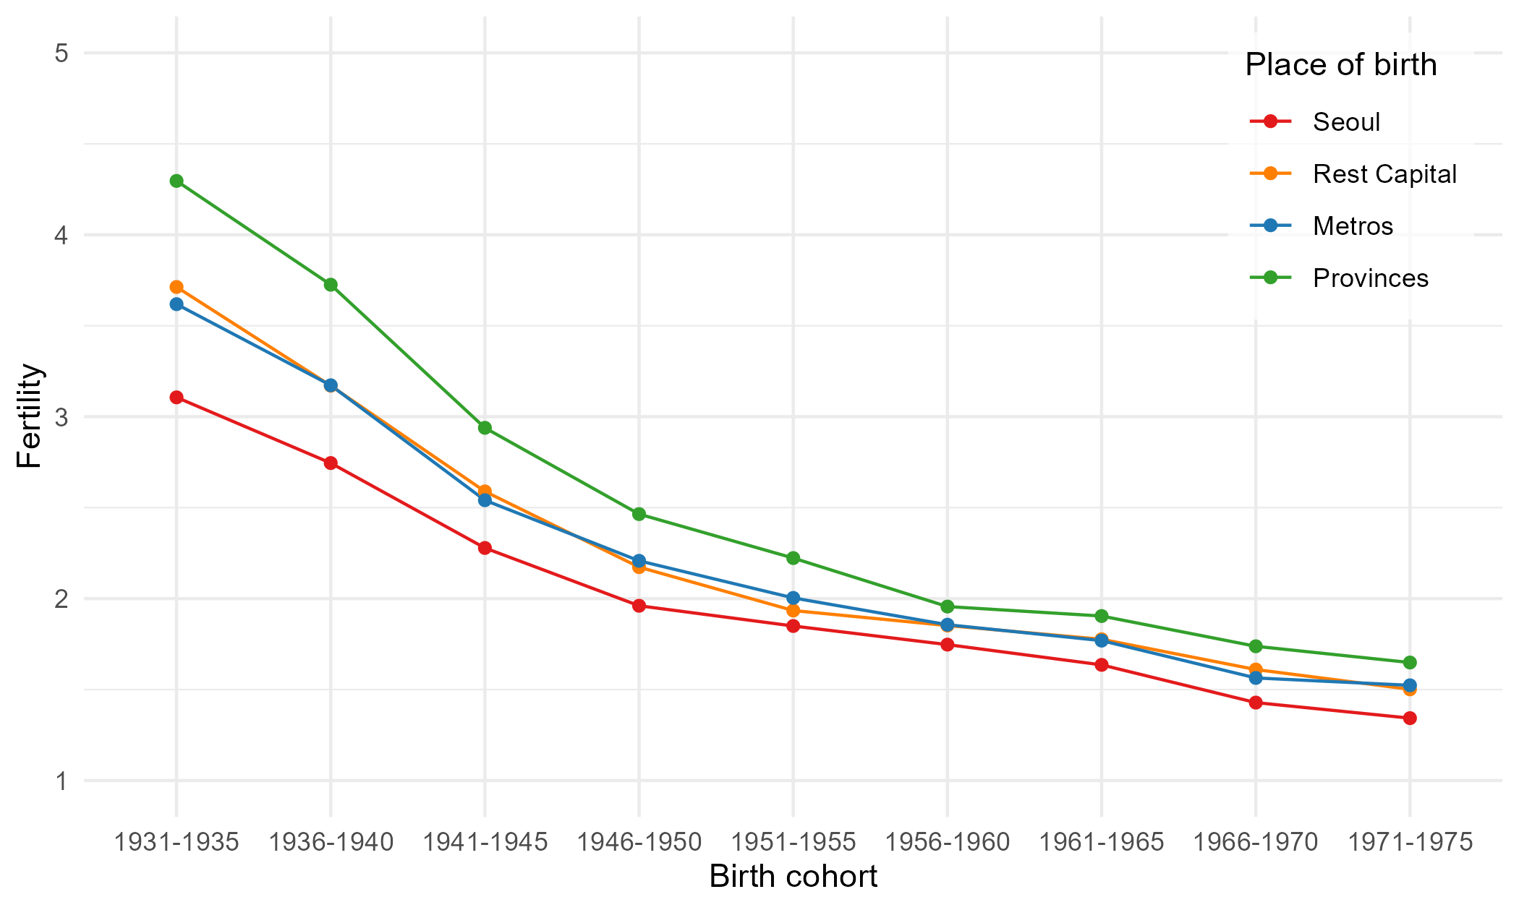
출생지별 여성의 코호트 완결출산율

Slide 19
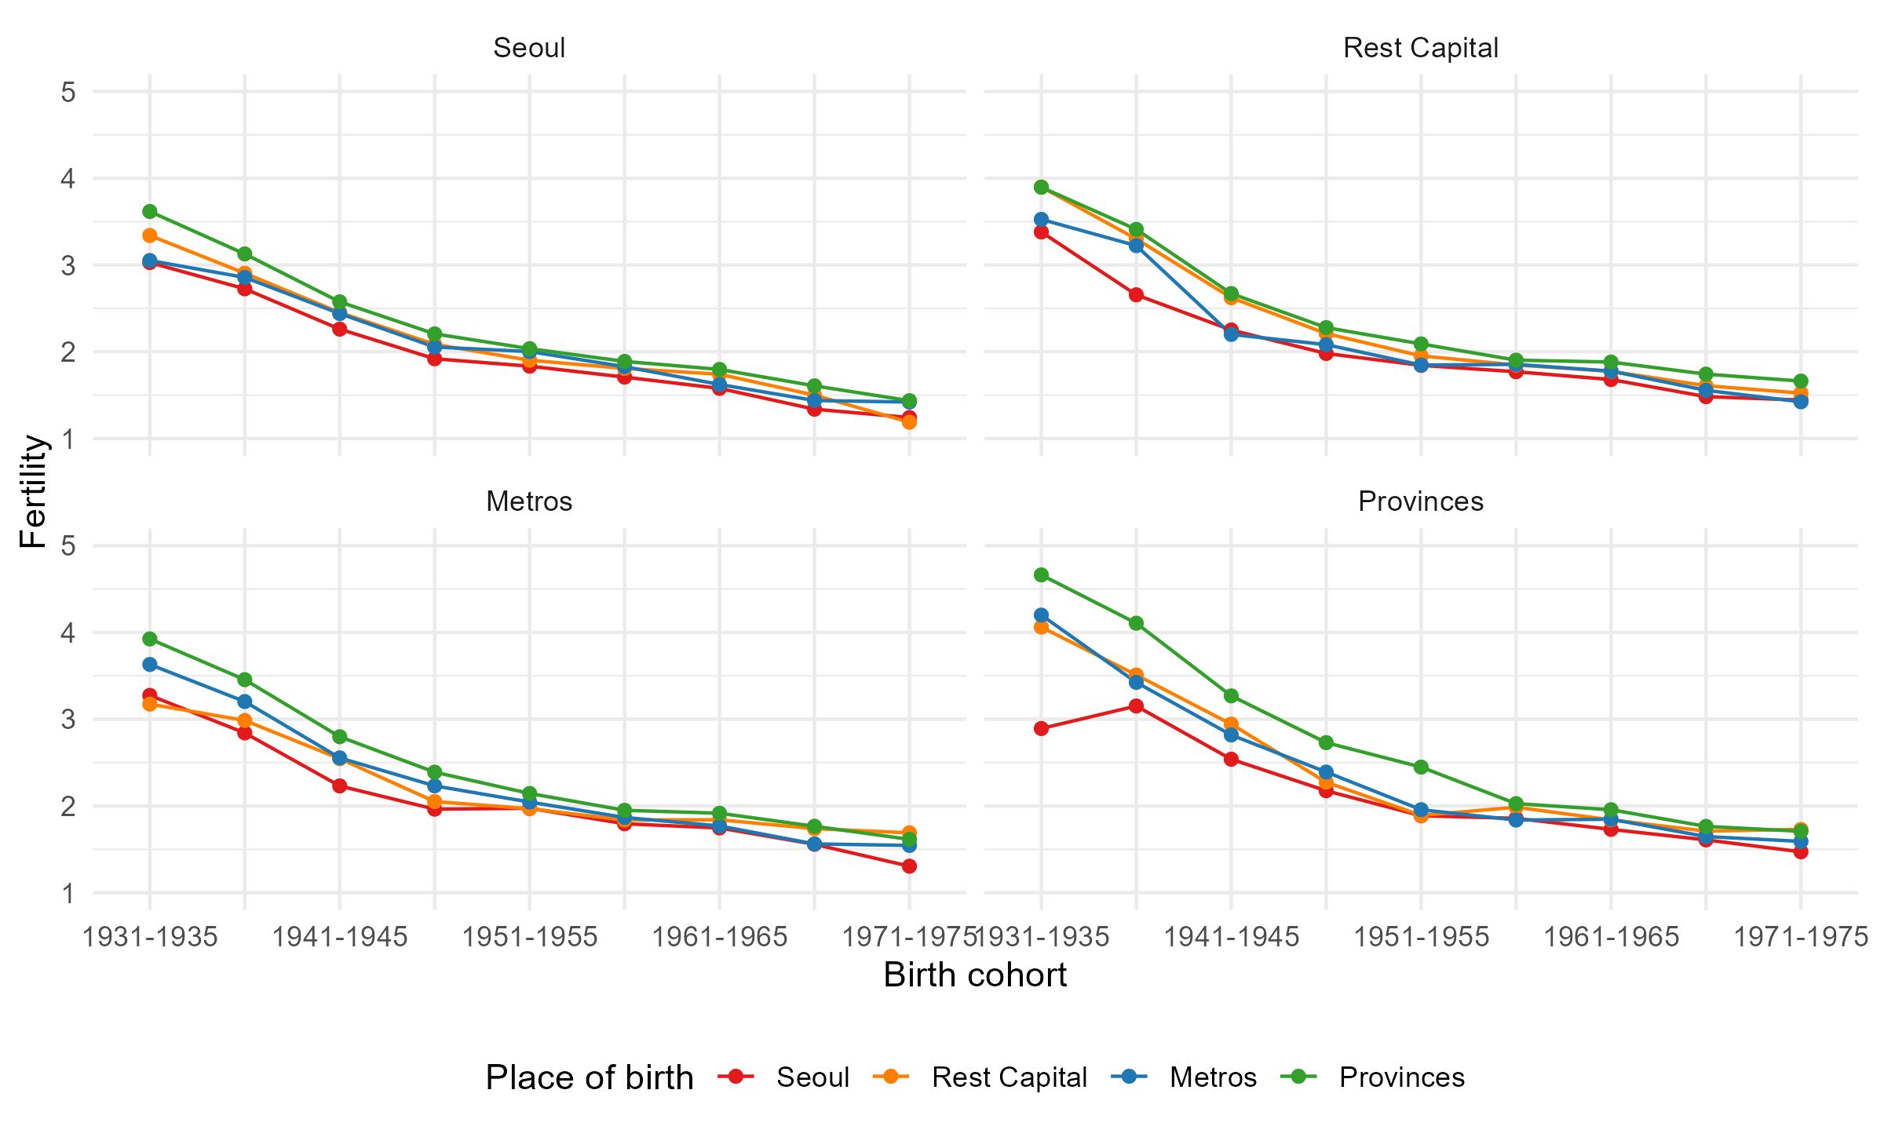
현 거주지별 및 출생지별 여성의 코호트 완결출산율

Slide 20
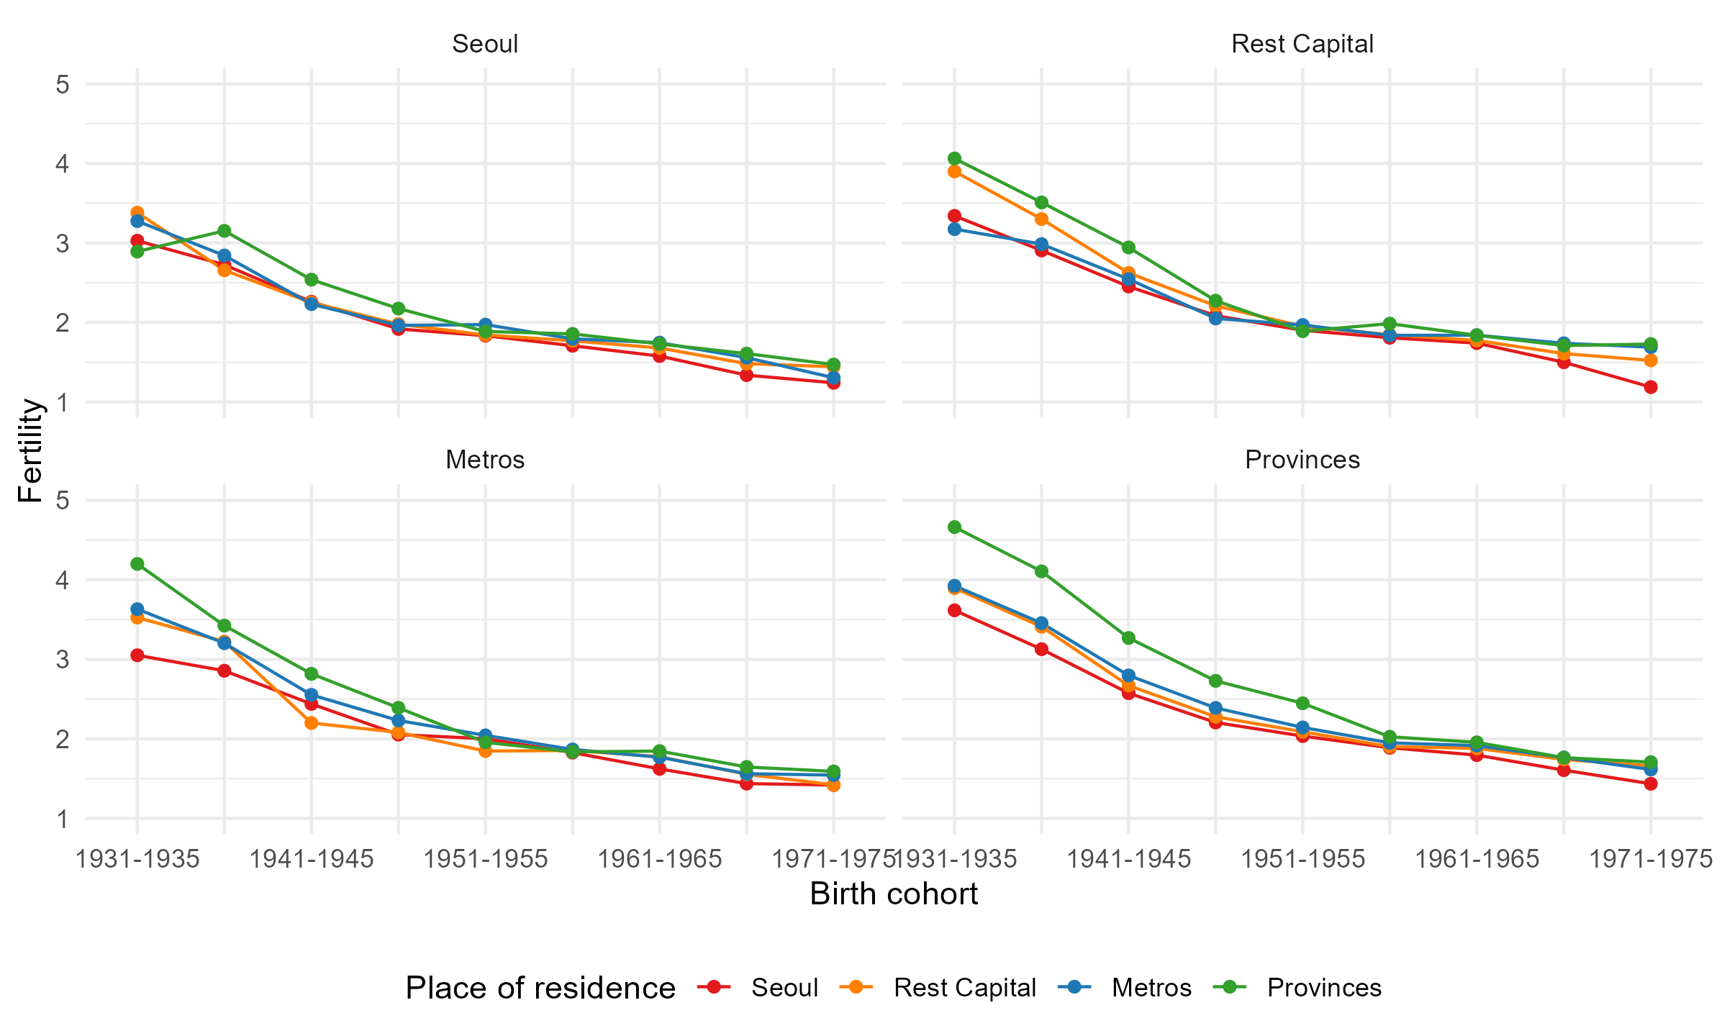
출생지별 및 거주지별 여성의 코호트 완결출산율

Slide 21
추후 작업
출생지별 출산율 세부 분석
연령별, 혼인상태, 혼인연령, 교육수준 등
코호트별 평균 출생아수 변화 분석
기간별 평균 출생아수 변화 분석
출산율 분해 분석
Demographic decomposition
Nonlinear Oaxaca decomposition

Slide 22
함의
출산 연구를 ‘현 거주지’ 기준이 아닌 출생지 맥락까지 확장
지역 균형발전 및 인구정책 논의에 기여
인구이동 유형과 방향에 따른 실제 출산율 수준과 변화 확인
출생지별 또는 거주지별 규범 및 문화적 요인 효과 확인
한국의 저출산 논의에서 출생지 기반의 불평등 논의 제시

